Slide 1
Les Formations au dojo 道場
JAVA : Les fondamentaux
Durée : 1 journée

Slide 2
Sommaire :
Introduction
1 - Hello World !
2 - Les types primitifs & opérateurs
3 – Les méthodes
4 – Structures conditionnelles
5 – Les boucles
Conclusion

Slide 3

Introduction :
Qu’est-ce que le Java ?

Slide 4

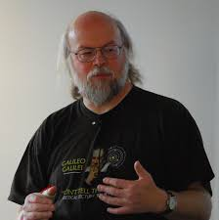

Introduction : Qu’est-ce que Java ?
Java est un langage de programmation évolué et orienté objet
Issu d’un projet de SunMicrosystems en 1990
Patrick Naugthon
James Gosling
Mike Sheridan

Slide 5


Introduction : Qu’est-ce que Java ?
A l’origine le langage Java était baptisé Oak, selon la légende à cause de l’arbre planté devant le bureau de ses créateurs
La première démonstration de Java en 1992 avec un PDA et un assistant intelligent appelé Duke
En 1994 le langage est renommé Java (car Oak était en fait déjà utilisé…)
Première version publique en 1995
Le nom Java n’est pas un acronyme mais parce que le café (« java » en argot américain) est la boisson favorite de nombreux programmeurs.

Slide 6


Introduction : Qu’est-ce que Java ?
Existe depuis plus de 20 ans
JDK 1.0 (Oak) en 1995
2010 rachat de Sun par Oracle
Java SE 12 en mars 2019
Java SE 13 en septembre 2019
On trouve 3 éditions de Java
Java Standard Edition (JSE ou J2SE)
Java Enterprise Edition (JEE ou J2EE)
Java Micro Edition (JME ou J2ME)
Les types d’applications pouvant être développées en java sont nombreuses
Applications desktop
Applications web
Applications mobiles
Applications embarquées, carte à puce, temps réel…

Slide 7
Introduction : Qu’est-ce que Java ?
En général, on distingue 2 sortes de langages
Les langages interprétés :
La machine interprète directement le code écrit par le développeur
Cela nécessite un interpréteur
Peut s’exécuter sur n’importe quelle machine (tant que l’interpréteur est présent)
Pertes de performances pour traduire le code en code machine
Les langages compilés :
Le code est compilé (traduit) en langage machine avant d’être exécuté
Chaque machine étant différente, il faut recompiler le code sur chaque machine avant de pouvoir l’exécuter
Bonnes performances car la traduction en code machine est déjà faite

Slide 8


Introduction : Qu’est-ce que Java ?
Java est dit semi-interprété :
Le développeur écrit du code
Le compilateur transforme le code en bytecode
Le bytecode est interprété par une machine virtuelle Java (JVM)
Les avantages :
Le bytecode est proche du langage machine, ce qui lui assure une bonne performance au niveau de son interprétation
Pas besoin de re-compiler! On peut exporter le bytecode et l’exécuter sur toute machine possédant une JVM
WORA : « Write Once, Run Anywhere »
Code
*.java
ByteCode
*.class
Instructions machine

Slide 9
Introduction : Qu’est-ce que Java ?
Les caractéristiques du Langage
Java est un langage simple
Java est orienté objet
Java est fortement typé
Java assure la gestion de la mémoire (grâce au Garbage Collector)
Java est multitâche avec la programmation multithread
Java possède un écosystème, une communauté et des APIs très riches

Slide 10
Introduction : Qu’est-ce que Java ?
Un peu de vocabulaire :
JVM : Java Virtual Machine
ByteCode : Code compilé, interprétable par une JVM
JDK : Java Development Kit
API : Application Programming Interface

Slide 11

Partie 1 :
Hello World !

Slide 12

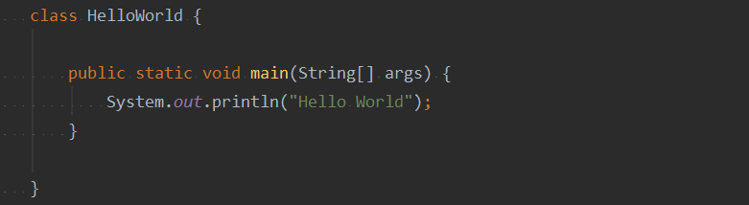
Hello World !
Copiez ce code dans un fichier nommé « HelloWorld.java »
NB : Java est sensible à la casse ;)

Slide 13



Hello World !
Ouvrez un terminal et compilez ce code grâce à la commande « javac » :
Observez la création du bytecode de votre classe :
Exécutez ensuite votre code grâce à la commande « java »

Slide 14

Hello World !
Félicitations!
Vous venez de créer votre premier programme en Java !

Slide 15

Hello World !
Décryptons ce que vous avez développé :
Grâce au mot-clé « class », vous venez de dire à Java que vous êtes dans une classe appelée « HelloWorld ». La classe est ensuite définie par tout ce qui se trouve entre accolades.
Rappel : En POO (et en Java), tout est objet ! Même la classe principale, celle que l’on va exécuter.
Vous pouvez nommer votre classe comme vous le souhaitez…ou presque !

Slide 16


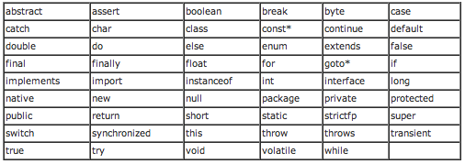
Hello World !
Les règles de nommage en Java :
Les caractères autorisés sont
les caractères alphabétiques [A-Za-z]
les chiffres [0-9]
le dollar « $ » et le underscore « _ »
Un nom ne peut pas commencer pas un chiffre
Il n’y a pas de restriction sur la longueur
Les noms sont sensibles à la casse
Certains mots sont « réservés » par le langage java, on ne peut pas les utiliser

Slide 17

Hello World !
Vous avez donc défini une classe « HelloWolrd ».
Cette classe contient une méthode dont voici la signature :
Cette signature-ci est spécifique en Java, elle est détectée par l’interpréteur comme méthode à lancer lorsque l’on exécute le programme.

Slide 18
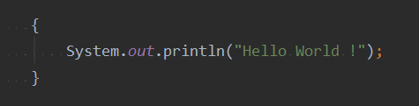
Hello World !
Enfin, vous avez défini un bloc d’instructions :
Une instruction se termine par le caractère « ; »
Un bloc d’instruction est une suite d’instruction notée entre accolades : « {instruction1;instruction2;} »
System.out.println est une méthode de l’API Java qui prend une chaîne de caractère en argument et qui l’affiche sur la sortie standard (la console).

Slide 19
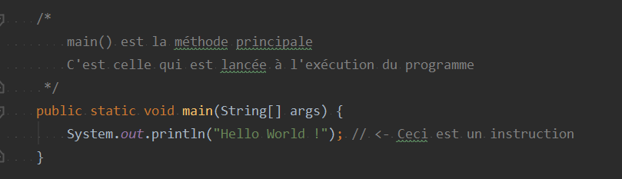
Hello World !
En Java, il y a deux types de commentaires :
Les commentaires de fin de ligne « //commentaire »
Les blocs de commentaire « /*commentaire*/ »
Cette base de code nous servira pour tester les chapitres suivants

Slide 20


Partie 2 :
Types primitifs & opérateurs

Slide 21
Types primitifs & opérateurs
En Java, on peut créer autant de variables que nécessaire (tant que l’espace mémoire de la machine nous le permet)
Une variable en Java est reconnaissable par un nom et un type
Un type peut être :
Primitif
Objet (appartenant à l’API Java ou un objet que vous avez développé)

Slide 22
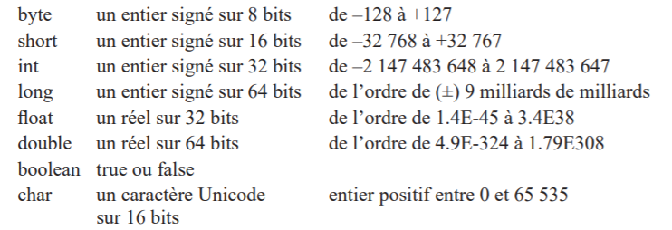
Types primitifs & opérateurs
Il existe 8 types primitifs en java :
Le type chaîne de caractères en Java (String) n’est pas un type primitif, mais il en possède quelques propriétés
~7 chiffres significatifs
~16 chiffres significatifs

Slide 23
Types primitifs & opérateurs
Les entiers sont représentés en base 2 sur une nombre de bits déterminé.
Le premier bit est utilisé pour le signe.
Exemple sur 8 bits :
Le nombre est donc limité mais précis à l’entier près.
1 0 0 1 0 1 0 1
Signe
Nombre (binaire)

Slide 24
Types primitifs & opérateurs
Les nombres à virgules flottante se représentent comme en notation scientifique (e.g : 1,245 x 10⁻¹⁵)
Pour cela, on décompose la représentation de la manière suivante :
Cela permet donc de plus grands nombres, mais la précision est limitée à un certain nombre de chiffres significatifs.
1 0 … 1 0 1 … 1
Signe(1)
Mantisse(11)
Exposant (52)

Slide 25
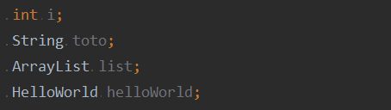
Types primitifs & opérateurs
Pour déclarer une variable, il suffit d’une instruction contenant un type, puis nom :
Avec cette instruction, la JVM alloue un espace mémoire pour y stocker une variable

Slide 26
Types primitifs & opérateurs
Le Java – jusqu’à sa version 9 - est un langage fortement typé (contrairement au JavaScript par exemple).
Cela signifie que le typage de la variable se fait au moment de sa déclaration.
Depuis Java 10, on peut utiliser le mot clef « var » pour déclarer une variable dont le type sera inféré par le compilateur au moment de son affectation

Slide 27
Types primitifs & opérateurs
Les variables suivent les règles de nommage standard
Les conventions de nommage des variables en Java sont :
Les variables sont des noms (pomme, chat, etc…)
Les variables commencent par des minuscules (excepté les constantes qui sont toutes en majuscule)
S’il y a besoin de plusieurs mots, on privilégiera le CamelCase
Le débat code en français vs code en anglais dépend de votre contexte
Dans la mesure du possible choisissez un nom de variable significatif (évitez « nb », « x », « nbSqrTza »)
Pour aller plus loin

Slide 28
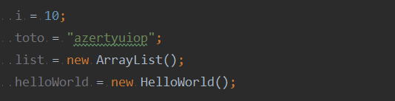
Types primitifs & opérateurs
Une fois déclarée, on doit assigner une valeur à la variable. Cette assignation se fait grâce à l’opérateur « = » :

Slide 29
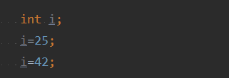
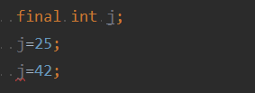


Types primitifs & opérateurs
On peut très bien effectuer plusieurs affectations sur une même variable sauf si celle-ci est précédée du mot-clef « final » à sa déclaration.

Slide 30
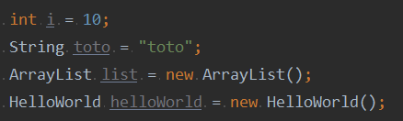
Types primitifs & opérateurs
On peut déclarer une nouvelle variable et y assigner une valeur en une seule instruction :

Slide 31
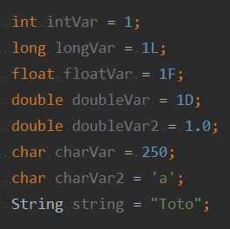
Types primitifs & opérateurs
Par défaut, en Java, tout nombre entier (1, 10, 42…) est un « int », et tout nombre à virgule est considéré « double » sauf s’ils sont suivis d’un « literal ».
NB : Il n’existe pas de littéraux pour short ou byte

Slide 32
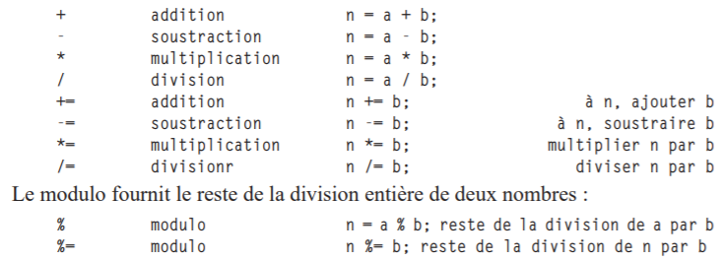
Types primitifs & opérateurs
Afin de pouvoir interagir entre eux, Java met à disposition plusieurs opérateurs.
Les opérateurs arithmétiques :

Slide 33
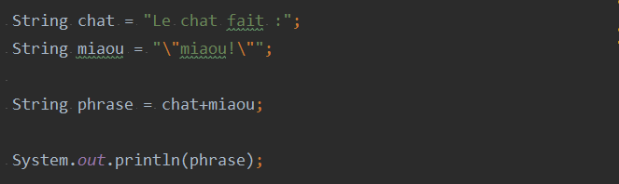
Types primitifs & opérateurs
Pour le cas particulier d’une variable de type « String ».
Il n’y a pas de littéral, la déclaration se fait entre « guillemets »
L’opérateur « + » sert à concaténer deux chaînes de caractères

Slide 34
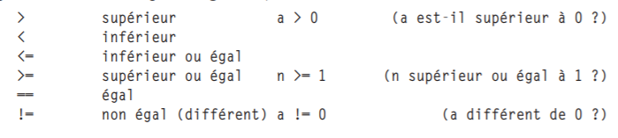
Types primitifs & opérateurs
Les opérateurs incrémentaux :
Les opérateurs relationnels (dont le résultat est un booléen) :

Slide 35

Types primitifs & opérateurs
Les opérateurs logiques (qui combinent deux booléens) :
Les opérateurs de décalage :
1 0 0 1 0 1 0 1
1 1 0 1 0 1 0 0
A << 2

Slide 36
Types primitifs & opérateurs
Exercice 1 : Soit une variable a et une variable b, écrire un programme qui donne la valeur de a à b et la valeur de b à a
Exercice 2 : Grâce aux opérateurs, écrire un programme qui trouve la partie entière de la division de a par b
Exercice 3 : Afficher si un nombre est à la fois divisible par 3 et 5 ou par 7

Slide 37
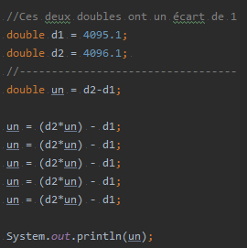
Types primitifs & opérateurs
Exercice 4 :
A votre avis, qu’affiche ce programme ?

Slide 38
Types primitifs & opérateurs
Exercice 4 :
A votre avis, qu’affiche ce programme ?
Moralité : on fait attention aux calculs récursifs avec des virgules flottantes

Slide 39
Types primitifs & opérateurs
A mi-chemin entre les types primitifs et les objets, on retrouve les tableaux (ou array)
Ce sont des variables qui ont une syntaxe qui leur est propre.
Un tableau représente une liste d’objets, indexé selon un numéro, indiquant leur place dans la liste.
En Java, on compte à partir de 0
0
1
2
3
4
« Rouge » « Vert » « Bleu » « Jaune » « Orange »

Slide 40
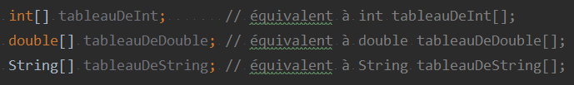
Types primitifs & opérateurs
Le type d’un tableau se déclare grâce à des [crochets]

Slide 41

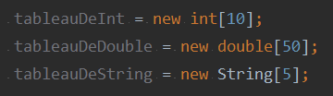
Types primitifs & opérateurs
La taille d’un tableau est fixe, elle est déterminée à son initialisation
Il y a deux moyens d’initialiser un tableau :
L’initialiser manuellement entre {accolades} valeur-par-valeur
Grâce au mot-clef « new », ainsi qu’avec la taille du tableau entre crochets.

Slide 42
Types primitifs & opérateurs
Dans le cas d’une initialisation avec un « new » :
S’il s’agit de types primitifs, ils sont initialisés à 0 (false pour les booléens)
S’il s’agit d’objets, ils sont tous une valeur à « null ».
Null…c’est rien. null n’est pas 0 !

Slide 43

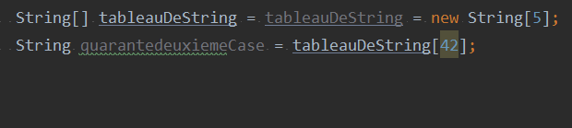
Types primitifs & opérateurs
On peut ensuite accéder (en lecture ou en écriture) à la n-ième case du tableau avec la notation « tableau[n] »
Si vous tentez d’accéder à une case dont ne numéro n’existe pas, vous vous heurterez au célèbre « ArrayIndexOutOfBoundsException »

Slide 44

Types primitifs & opérateurs
Afin de connaitre la longueur du tableau, on utilise sa propriété « length » :
Attention, length renvoie la taille du tableau (et non le nombre d’objets). Dans l’exemple précédent, il y a 10 cases dans le tableau, mais tous les objets sont « null ».

Slide 45
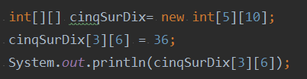
Types primitifs & opérateurs
Il est possible grâce aux arrays de créer des tableaux multidimensionnels !
Si un tableau représente une dimension, un tableau à deux dimension n’est autre qu’un tableau de tableau.
En Java, la syntaxe est très simple :
Il est tout à fait possible de créer des tableaux à 3, 4…50 dimensions !
Notes:
Faire une pause pour de la réflexion sur les dimensions

Slide 46
Types primitifs & opérateurs
Exercice 1 : Créer un tableau simple de taille 3 et y insérer 3 chaînes de caractères.
Exercice 2 : Afficher les trois cases de ce tableau.
Exercice 3 : Faire le même exercice avec un tableau de 2x2x2.

Slide 47
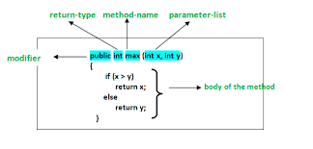
Partie 3 :
Les méthodes

Slide 48
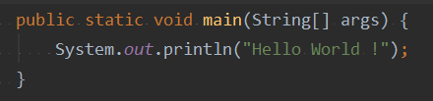
Les méthodes
Une méthode se définit dans une classe grâce à une signature et une suite d’instructions.
Il n’y a pas de limite dans le nombre de méthodes.

Slide 49
Les méthodes
public : Visibilité (tout le monde peut la voir)
static : Peut être appelée sans avoir besoin d’instancier l’objet qui contient la méthode
(NB : Ces deux éléments seront traités plus tard)
void : Type de retour, ou type du résultat de la méthode. Ici vide (void en anglais) car il n’y à rien à retourner
main : nom de la méthode
String[] args : Type et nom de l’argument. Il n’y a pas de limite au nombre d’arguments. Ils sont séparés par des virgules

Slide 50
Les méthodes : Le type de retour
Le « retour » de la méthode représente son résultat, ce qu’elle produit.
Une méthode ne peut retourner qu’un seul élément dont le type est défini dans la signature.
Dans certains cas, une méthode ne retourne rien (e.g : Une méthode ne fait qu’afficher quelque chose), elle retourne alors « void »

Slide 51
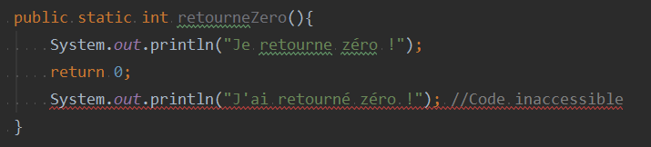
Les méthodes : Le type de retour
L’instruction de retour en Java est le mot-clé « return ». Cette instruction permet de retourner la valeur voulue et stoppe l’exécution de la méthode.
Le compilateur détecte tout l’éventuel code inaccessible et ne permet pas la compilation.

Slide 52
Les méthodes : Le type de retour
Même pour une méthode qui ne retourne rien (ou qui retourne « void », il est possible d’utiliser l’instruction « return; » pour stopper l’exécution d’une méthode à tout moment.

Slide 53
Les méthodes : Le nommage
Les conventions de nommage de méthode en Java :
Les méthodes sont nommées avec des verbes (elle exécutent des actions)
Comme pour les classes on privilégie le CamelCase
Les méthodes commencent par des minuscules

Slide 54
Les méthodes : Les arguments
Les arguments sont une suite de variables séparées par des virgules.
Comme un variable, chaque argument possède un nom et un type.
Le nom est inhérent à la méthode uniquement. Il est possible d’appeler une méthode en lui passant un paramètre avec un nom différent.

Slide 55
Les méthodes : Les arguments
Des fois, il est nécessaire de pouvoir définir un nombre indéfini d’arguments (e.g : une somme de n nombres)
Cette fonctionnalité se fait sous plusieurs conditions :
Il ne peut y avoir qu’un seul argument dont le nombre est indéfini
Ce multi-argument doit être le dernier des arguments d’une méthode
Ce multi-argument ne peut être que d’un seul type

Slide 56


Les méthodes : Les arguments
La notation se fait grâce à « … » suivant le type de la variable. La variable se récupère ensuite comme un tableau.

Slide 57
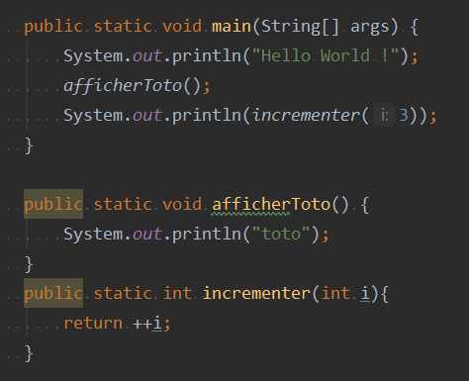

Les méthodes
Pour exécuter une méthode, il suffit de l’appeler par son nom et de lui passer le nombre et le type correct d’arguments :

Slide 58
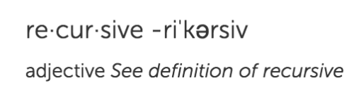
Les méthodes
Les méthodes peuvent s’appeler entre elles
Les méthodes peuvent s’appeler elles-mêmes ! (ça s’appelle la récursivité)

Slide 59
Les méthodes
Exercice 1 : Imaginer la signature d’une méthode permettant d’additionner et de retourner la somme de deux entiers
Exercice 2 : Développer cette méthode
Exercice 3 : Externaliser la méthode permettant de trouver la partie entière de la division de deux nombres

Slide 60
Les méthodes
Important !
Tout passage de paramètre en Java est passé par copie. Cette copie peut être :
La copie d’une valeur
La copie d’une adresse mémoire

Slide 61
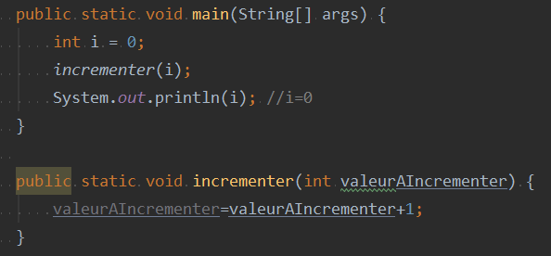
Les méthodes
Lorsque l’on passe une variable de type primitif, cette dernière passe par copie de valeur.
La fonction appelée travaille alors avec une copie de cette valeur. Toute modification de cette variable n’aura pas d’incidence en dehors de cette méthode

Slide 62
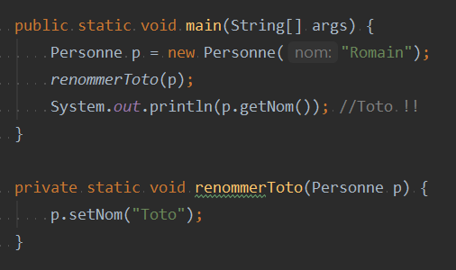
Les méthodes
Lorsque l’on passe une variable de type objet, cette dernière passe par copie de référence mémoire.
La fonction appelée travaille alors sur la variable en question. Toute modification de cette variable aura une incidence sur la variable de manière générale !

Slide 63

Les méthodes
Pouvez-vous nous dire comment sont passés les arguments en Java?
Les type primitifs sont passés par copie, et les objets par référence
Plus de détails dans le cours Java-Objet

Slide 64
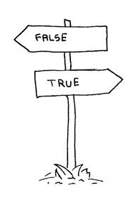
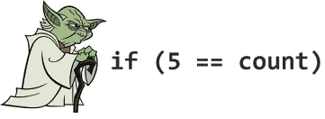
Partie 4 :
Structures conditionnelles

Slide 65
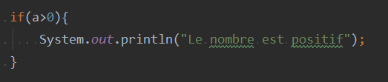
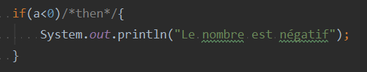
Structures conditionnelles
La structure conditionnelle de base dans Java est le « if ».
Contrairement à d’autres langages, il n’y a pas de mot-clef « then » en Java. Il est implicite

Slide 66
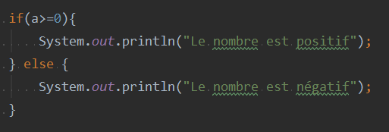
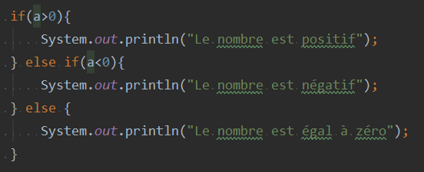
Structures conditionnelles
Le « sinon » s’exprime avec le mot-clé « else »
Il est possible de chainer les conditions

Slide 67
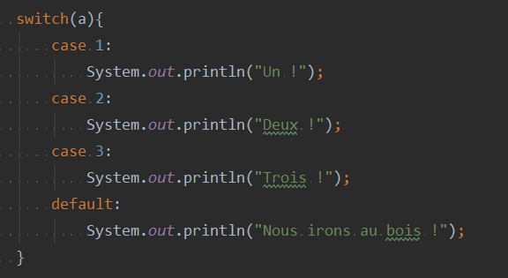
Structures conditionnelles
Pour les choix multiples, on peut utiliser une structure conditionnelle de type « switch/case »

Slide 68
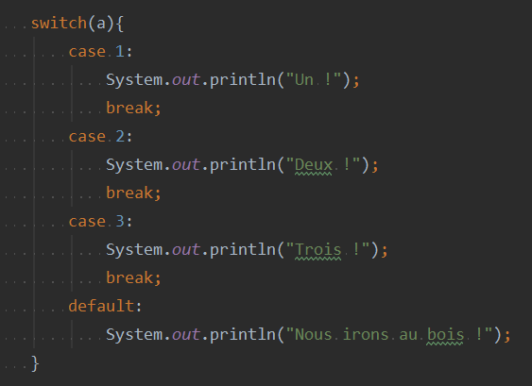
Structures conditionnelles
Attention ! Sans l’usage du mot-clef « break », la JVM va exécuter toutes les instructions suivant le cas trouvé !

Slide 69
Structures conditionnelles
Exercice 1 : Ecrire une méthode « diviser » qui divise deux entiers et qui affiche un message si le diviseur est égal à zéro.

Slide 70
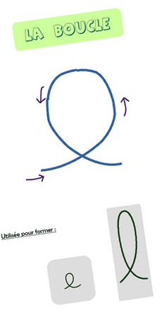
Partie 5 :
Les boucles

Slide 71
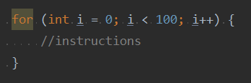
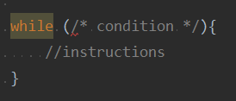
Les boucles
En Java, il existe deux moyens d’exécuter des boucles :
Les instructions de type « for »
Les instructions de type « while »

Slide 72
Les boucles
En général, les boucles « for » sont utilisées lorsque l’on connait le nombre d’itérations à effectuer à l’avance (itération sur un tableau, jusqu’à une certaine valeur etc…)
Un instruction « for » se décompose en 3 parties :
L’initialisation de l’indice de boucle (évalué avant le début de la boucle)
La condition qui, tant qu’elle est vraie, continue à faire itérer la boucle (évaluée à chaque itération)
L’incrément de l’indice de boucle (exécuté à chaque fin de boucle)

Slide 73
Les boucles
Les boucles « while » sont utilisées lorsque l’on ne connait pas le nombre d’itérations à l’avance.
Toute boucle « for » peut être remplacée par une boucle « while », mais elle sont généralement plus risquées et moins faciles à comprendre (et donc à maintenir).
Un instruction « while » ne contient qu’une condition. Les instructions qui la suivent sont répétées tant que la condition définie est vraie.

Slide 74
Les boucles
Exercice 1 : Ecrire une boucle infinie
Exercice 2 : Ecrire une méthode « factorielle » permettant de calculer la factorielle d’un nombre
Pour rappel : La factorielle d'un entier naturel n est le produit des nombres entiers strictement positifs inférieurs ou égaux à n
n! = 1 x 2 x 3 x 4… x (n-1) x n
Cas particulier :
0!=1

Slide 75
Les boucles
Exercice 3 : Ecrire une méthode qui dessine un rectangle de 0 dans la console. La longueur et la largeur sont des paramètres de cette méthode.
Par exemple :
dessinerRectangle(5,3) doit afficher
00000
00000
00000

Slide 76
Les boucles
Exercice 4 : Ecrire une méthode addToArray, qui prend en paramètre :
Un array d’entiers
Un entier
…et qui retourne un tableau, qui est la copie de celui passé en paramètre, à l’exception qu’il possède une case supplémentaire contenant l’entier passé en paramètre.
Exercice 5 : Ecrire une méthode qui prend n entiers en entrée et qui renvoie leur somme

Slide 77

Travaux dirigés

Slide 78
Travaux dirigés
Le but est de développer un jeu de morpion.
Exercice 1 : Initialiser le plateau de jeu. (On utilisera un tableau de caractères à 2 dimensions)
Exercice 2 : Développer une méthode pour afficher la grille (NB : les méthodes appelées depuis la méthode main doivent être définies statiques)
Exercice 3 : Créer une méthode qui lit un plateau et qui vérifie si une personne à gagné
Exercice 4 : Utiliser cette méthode pour créer une boucle, qui continuera tant que personne n’a gagné
Exercice 5 : Créer une mécanique d’alternance (joueur1/joueur2) au sein de la boucle

Slide 79
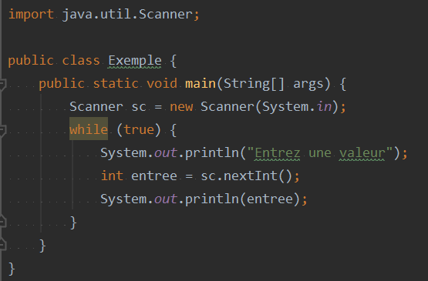
Travaux dirigés
Pour laisser la main à l’utilisateur, il faut utiliser un objet Scanner :

Slide 80
Travaux dirigés
Exercice 6 : Faites jouer tour à tour chaque joueur. Un tour se compose de :
L’affichage du plateau
Entrée utilisateur de la ligne
Entrée utilisateur de la colonne
Exercice 7 : Si un utilisateur a gagné, affichez un message et le plateau de jeu
Bonus : Pour l’utilisateur, les lignes doivent être numérotées 1,2,3 et les colonnes A,B,C

Slide 81
Conclusion

Slide 82
Conclusion
Félicitations !
Vous avez survécu aux basiques de Java !
A ce stade, vous savez :
Ce qu’est Java
Ecrire et exécuter un programme simple
Les types primitifs
Déclarer et appeler des méthodes
Coder et exécuter des arbres de décision
Coder différents types de boucles

Slide 83
Conclusion
Pour réviser (ou aller plus loin) :
http://blog.paumard.org/cours/java/
Quelques exercices :
https://www.codewars.com/kata/opposite-number/train/java
https://www.codewars.com/kata/count-odd-numbers-below-n/train/java
https://www.codewars.com/kata/basic-variable-assignment/train/java
https://www.codewars.com/kata/stringy-strings/train/java
https://www.codewars.com/kata/if-you-cant-sleep-just-count-sheep/train/java
https://www.codewars.com/kata/find-nearest-square-number/train/java
https://www.codewars.com/kata/get-character-from-ascii-value/train/java
https://www.codewars.com/kata/55e6f5e58f7817808e00002e
https://www.codewars.com/kata/5500d54c2ebe0a8e8a0003fd
https://www.codewars.com/kata/563b662a59afc2b5120000c6

Slide 84

Conclusion

